Slide 1


Desarrollo de software I
Centro Universitario de los Valles
Profesor: Dr. Salvador Cervantes Álvarez

Slide 2
Elicitación de Requerimientos
En la “requisición del sistema” se establecen enunciados que describen las razones por la que el proyecto de desarrollo del sistema fue propuesto.
Estos enunciados reflejan los requerimientos de negocios que el sistema a desarrollar atenderá.
Ejemplos:
Ampliar el mercado
Reducir el tiempo de procesamiento de solicitudes
Reducir los costos de servicios a clientes
Mejorar el tiempo de respuesta a las solicitudes

Slide 3
Elicitación de Requerimientos
Durante la fase de “análisis” los requerimientos son escritos desde la perspectiva de los negocios y se enfocan en el “qué” debe hacer el sistema para satisfacer las “necesidades de negocios de los usuarios”.
Estos requerimientos de usuarios describen las tareas que los usuarios desarrollan como parte integral de los procesos de negocios u operaciones:
Reordenar inventario
Determinar la disponibilidad de crédito
Realizar balances de cuentas

Slide 4
Elicitación de Requerimientos
Determinar las formas en las que el nuevo sistema puede ayudar a solventar las necesidades de los usuarios lleva a los enunciados de los “requerimientos funcionales del sistema”.
Un requerimiento funcional se relaciona directamente con un proceso que el sistema tiene que desempeñar como parte del apoyo a las necesidades de los usuarios.

Slide 5
Elicitación de Requerimientos
Los requerimientos de los usuarios y los requerimientos funcionales definidos en la fase de “análisis” van a fluir dentro de la fase de “diseño”, donde serán detallados de forma técnica, describiendo “cómo” el sistema va a ser implementado.
El enfoque del requerimiento cambia a través de las diferentes etapas del proyecto: Planeación-Análisis-Diseño-Implementación.
Notes:
Es difícil establecer una línea que divida estas dos categorías de requerimientos y de forma confusa muchas empresas los utilizan como términos intercambiables
Recordar que un requerimiento es un enunciado de “Qué” es lo que debe de realizar el sistema

Slide 6
Elicitación de Requerimientos
Los enunciados para la definición de requerimientos
Usualmente son conocidos como “definiciones o determinaciones de requerimientos” y son reportes de texto sencillos compuestos por listas de requerimientos funcionales y no funcionales

Slide 7
Elicitación de Requerimientos
Los enunciados para la definición de requerimientos
Es común enumerar los requerimientos de manera que puedan ser claramente identificados.
Es importante que cada requerimiento sea identificado con números únicos de forma que sean fácilmente identificables a través del proceso de desarrollo (trazable).
Por claridad los requerimientos son agrupados en funcionales y no funcionales.
Notes:
Al momento de realizar la adquisición de requerimientos pueden surgir requerimientos que se salen del alcance del proyecto los cuales pueden ser considerados para versiones posteriores o colocados como requerimiento de baja prioridad

Slide 8
Elicitación de Requerimientos
Los enunciados para la definición de requerimientos
El propósito de la “definición de requerimientos” es proveer enunciados claros de “qué” debe realizar el nuevo sistema con el objetivo de cumplir la visión del sistema definida en la “requisición del sistema”.
Define el alcance del proyecto.

Slide 9
Elicitación de Requerimientos
Técnicas de elicitación de requerimientos
Primero. El analista debe de comprender la importancia de los efectos del proceso de definición de requerimientos incluyendo el desarrollo de un fundamento legal y el desarrollo de confianza y compenetración entre el equipo de desarrollo y los usuarios del sistema.

Slide 10
Elicitación de Requerimientos
Técnicas de elicitación de requerimientos
Segundo. El analista debe de determinar cuidadosamente a quienes incluir en el proceso de definición de requerimientos.
Se deben incluir los stakeholders clave (personar que pueden afectar o pueden ser afectados por el sistema). Esto incluye managers, empleados, clientes e incluso proveedores.

Slide 11
Elicitación de Requerimientos
Técnicas de elicitación de requerimientos
Tercero. Hacer todo lo posible para respetar el tiempo acordado para extraer información de los participantes.
Para esto se debe estar completamente preparado y hacer uso correcto de las diferentes técnicas de elicitación.
Alan Dennis, Universidad de Indiana, Barbara Wixon, Universidad de Virginia, Roberta Roth, Universidad del Norte de Iowa.

Slide 12
Elicitación de Requerimientos
Entrevistas
Es la técnica mas común para la elicitación de requerimientos.
En general las entrevistas se realizan uno-a-uno (un entrevistador - un entrevistado), sin embargo, en ocasiones debido a las limitaciones de tiempo, varias personas pueden ser entrevistadas al mismo tiempo.
Notes:
Técnicas que comúnmente se utilizan para la elicitación de requerimientos

Slide 13
Elicitación de Requerimientos
Existen 5 pasos básicos en el proceso de las entrevistas:
Seleccionar a los entrevistados, diseñar las preguntas de la entrevista, preparación para la entrevista, conducir(dirigir) al entrevistado y realizar un seguimiento post-entrevista.
Notes:
Técnicas que comúnmente se utilizan para la elicitación de requerimientos

Slide 14
Elicitación de Requerimientos
Selección de entrevistados. Se debe crear una programación de entrevistas, listando quien será entrevistado, el propósito de la entrevista y donde y “cuándo” se llevará acabo.
Las personas que aparecen en la programación son seleccionadas en base a las necesidades de información del analista.
El promotor del proyecto, usuarios claves y otros integrantes del equipo pueden ayudar a determinar las personas a entrevistar.
Notes:
En la entrevista se deben incluir personal de diferentes niveles de la organización debido a que tienen diferentes perspectivas del proceso de negocios
Técnicas que comúnmente se utilizan para la elicitación de requerimientos

Slide 15
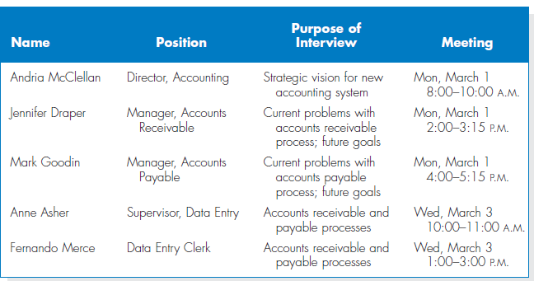
Elicitación de Requerimientos
Notes:
Técnicas que comúnmente se utilizan para la elicitación de requerimientos

Slide 16
Elicitación de Requerimientos
Diseñar las preguntas de la entrevista. Existen 3 tipos de preguntas para la entrevista: preguntas cerradas, preguntas abiertas y preguntas de exploración.
Las preguntas cerradas requieren una respuesta especifica. Se utilizan cuando el analista requiere de información especifica y precisa.
Las preguntas abiertas pueden ser incluso elaboradas durante la entrevista. Son diseñadas para obtener grandes cantidades de información y se le otorga el control al entrevistado en cuanto a la información a revelar.
Notes:
Técnicas que comúnmente se utilizan para la elicitación de requerimientos

Slide 17
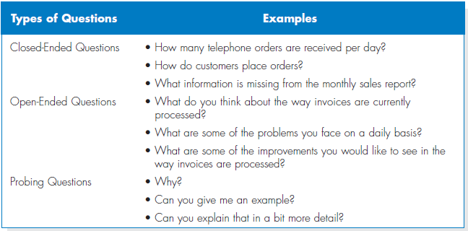
Elicitación de Requerimientos
Las preguntas de exploración se usan cuando el entrevistado no proporciona información clara y le ayuda al entrevistador a expandir o confirmar información.
Notes:
Se recomienda combinar diferentes tipos de preguntas en una entrevista
Técnicas que comúnmente se utilizan para la elicitación de requerimientos

Slide 18
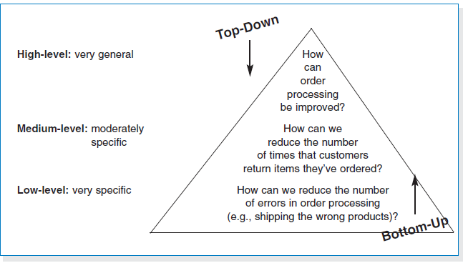
Elicitación de Requerimientos
Existen dos enfoques fundamentales para la organización de las preguntas de una entrevista: top-down y bottom-up
Notes:
Se recomienda combinar diferentes tipos de preguntas en una entrevista
Técnicas que comúnmente se utilizan para la elicitación de requerimientos

Slide 19
Elicitación de Requerimientos
Preparación para la entrevista. Es importante prepararse para una entrevista de la misma manera que se prepararían para una presentación. Se debe tener un plan general de la entrevista el cual liste el orden apropiado de las preguntas anticipando posibles respuestas.
Estudiar el perfil del entrevistado para no realizar preguntas que no pueda responder.
Notes:
Se recomienda combinar diferentes tipos de preguntas en una entrevista
Técnicas que comúnmente se utilizan para la elicitación de requerimientos

Slide 20
Elicitación de Requerimientos
Conducir al entrevistado. El primer objetivo es compenetrarse con el entrevistado de manera de que se genere un ambiente de confianza.
El entrevistador debe explicar el “por qué” de la entrevista y el “por qué” fue seleccionado el entrevistado.
Es un aspecto critico ser cuidadoso con el registro de la información proporcionada por el entrevistado.
Es importante separar los hechos de las opiniones.
Notes:
Se recomienda combinar diferentes tipos de preguntas en una entrevista
Técnicas que comúnmente se utilizan para la elicitación de requerimientos

Slide 21
Elicitación de Requerimientos
Seguimiento post-entrevista. El entrevistador debe preparar un reporte de la entrevista. El reporte debe contener notas de la entrevista.
El reporte debe escribirse antes de que pasen 48 horas después de la entrevista debido a que el entrevistador pueden olvidar información.
Notes:
Se recomienda combinar diferentes tipos de preguntas en una entrevista
Técnicas que comúnmente se utilizan para la elicitación de requerimientos

Slide 22
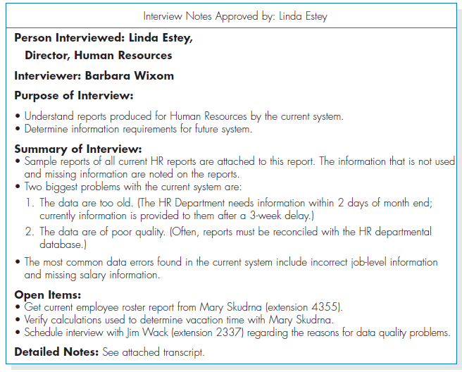
Elicitación de Requerimientos
Notes:
Se recomienda combinar diferentes tipos de preguntas en una entrevista
Técnicas que comúnmente se utilizan para la elicitación de requerimientos

